Slide 1
알고리즘 설계와 분석 (HW 3)
20192138 조명재

Slide 2
Problem 1 : Longest Palindromic Subsequence(LPS)
문제 접근 방법 : 다이나믹 프로그래밍 기법 이용
LPS(left, right) 를 left부터 right 까지의 범위 내에서 LPS의 최대의 길이라고 할 때 (X는 문자열)
LPS(left, right) =
1 , if left = right or X[left] != X[left + 1]
2 , if X[left] = X[left + 1]
LPS(left + 1, right - 1) + 2, if right - left >= 2 and X[left] = X[right]
max({LPS(left + 1, right), LPS(left, right - 1),
LPS(left + 1, right - 1 })
If right - left >= 2 and X[left] != X[right]

Slide 3
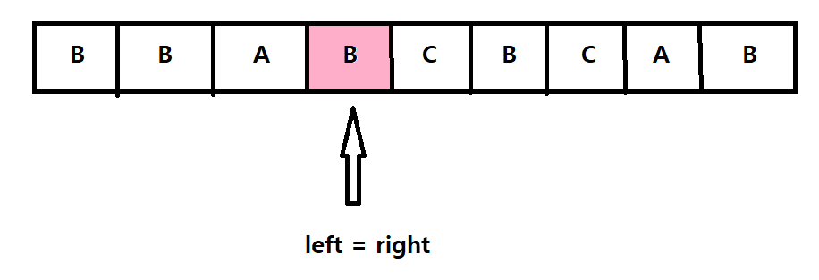
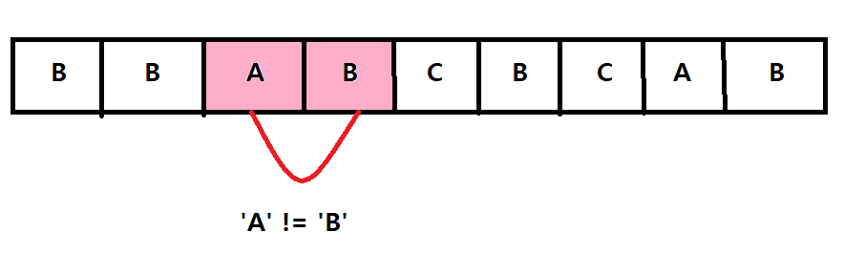
LPS(left, right) - (1)
LPS(left, right ) = 1 , if left = right or X[left] != X[left + 1]
에 대한 설명은 다음과 같다.
길이가 1인 경우에는 무조건 자기 자신을
포함해야만 LPS의 최대 길이가 될 수 있다.
그래서 LPS(left, right) = 1 이다.
길이가 2인 경우에는 각 문자가 같지 않을 경우에 LPS의 최대 길이는 왼쪽 문자를 기준으로 1을 잡았다.
LPS(left, right) = 1 이다.

Slide 4
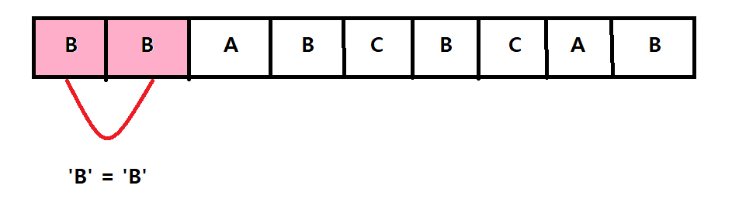
LPS(left, right) - (2)
LPS(left, right ) = 2 , if X[left] = X[left + 1]
에 대한 설명은 다음과 같다.
길이가 2인 경우에 양쪽 문자가 동일해야만 LPS의 최대 길이가 될 수 있다.
그래서 LPS(left, right) = 2 이다.

Slide 5
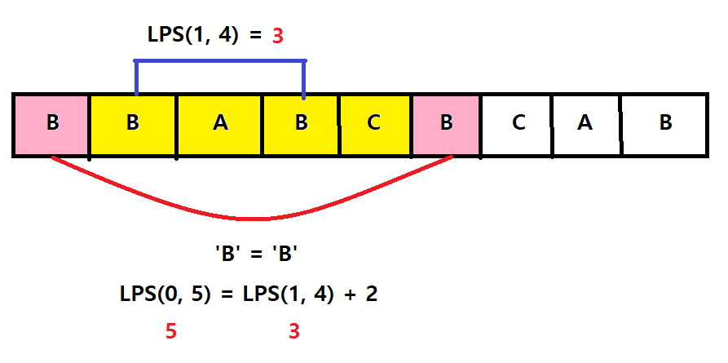
LPS(left, right) - (3)
LPS(left, right) = LPS(left + 1, right - 1) + 2, if right - left >= 2 and X[left] = X[right]
에 대한 설명은 다음과 같다.
길이가 3 이상인 경우 양쪽 문자가 동일하다면 양쪽 안에 존재하는 LPS 에서 2를 증가시켜준다.
즉, LPS(left, right) = LPS(left + 1, right - 1) + 2

Slide 6
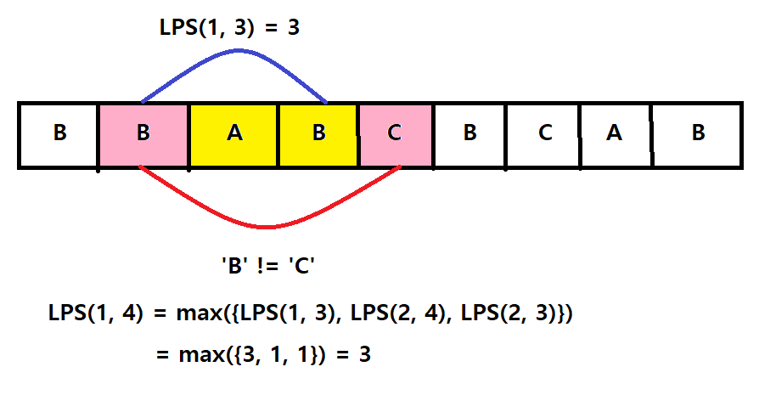
LPS(left, right) - (4)
LPS(left, right) = max({LPS(left + 1, right), LPS(left, right - 1),
LPS(left + 1, right - 1 }), if right - left >= 2 and X[left] != X[right]
에 대한 설명은 다음과 같다.
길이가 3 이상인 경우 양쪽 문자가 동일하지 않다면 3가지 케이스를 존재한다.
(1) left + 1 ~ right 범위에서 LPS : LPS(left + 1, right)
(2) left ~ right - 1 범위에서 LPS : LPS(left, right - 1)
(3) left + 1 ~ right - 1 범위에서 LPS : LPS(left + 1, right - 1)
(1), (2), (3) 중에 가장 큰 LPS 가 될 경우가 LPS가 된다.
즉, LPS(left, right) = max({ (1), (2), (3) }) 이다.

Slide 7
Problem 1 : Longest Palindromic Subsequence(LPS)
PAL(left, right) 는 최대 길이가 되는 문자열을 추적하기 위한 용도라고 할 때,
PAL(left, right) =
SELF , if left = right
LEFT , if X[left] != X[left + 1]
LEFT_AND_RIGHT , if X[left] = X[left + 1]
LEFT_AND_RIGHT , if right - left >= 2 and X[left] = X[right]
LEFT ,
if right - left >= 2 and X[left] != X[right]
and LPS(left, right) < LPS(left + 1, right)
RIGHT ,
if right - left >= 2 and X[left] != X[right]
and LPS(left, right) < LPS(left, right - 1)
LEFT_AND_RIGHT ,
if right - left >= 2 and X[left] != X[right]
and LPS(left, right) < LPS(left + 1, right - 1)

Slide 8
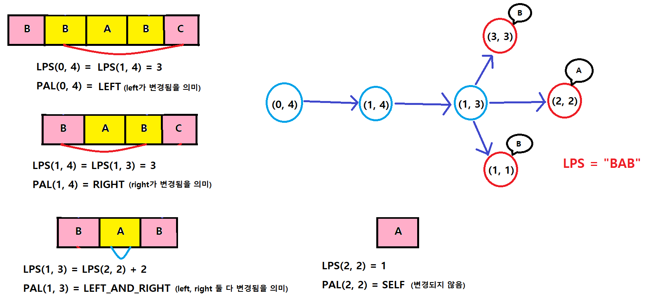
PAL(left, right) example
임의의 문자열에 대해서 PAL(left, right) 을 활용하여 LPS 를 구하는 방법은
다음과 같다.

Slide 9
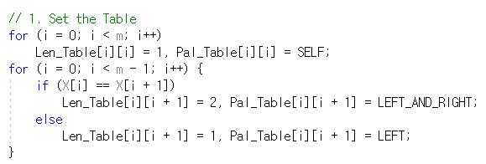
Code - (1)
Dynamic programming 을 하기 위해 Table 을 세팅하였다.
이때 LPS(x, y) 를 Len_Table[x][y], PAL(x, y) = Pal_Table[x][y] 으로 보면 된다.

Slide 10
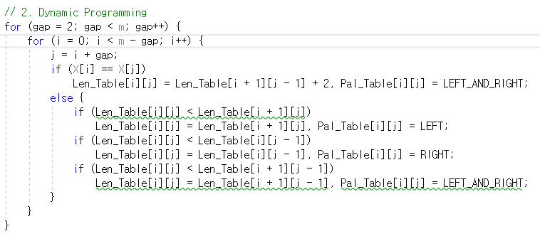
Code - (2)
세팅한 Table을 가지고 bottom-up 방식으로
dynamic programming 을 한다.
이전에 보였던 식을 참고하면 더 쉽게 이해할 수 있다.
Left ~ right 의 격차를 점점 높여가는 방식으로
테이블을 채워가야 한다.
(범위 내의 테이블 정보가 필요하기 때문!)

Slide 11
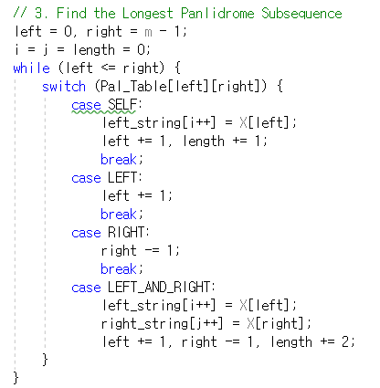
Code - (3)
PAL(x, y) 에 대한 example 을 참고하면서 보면 이해하기 훨씬 쉽다.
PAL table 에 대한 추적 정보를 통해 LPS 를 구하는 과정이다.
left_string은 LPS의 왼쪽 문자열을 담고
right_string 은 LPS의 오른쪽 문자열을 담도록 하였다.
문자 자기 자신인 경우에는 left_string에 담도록 하였다.

Slide 12
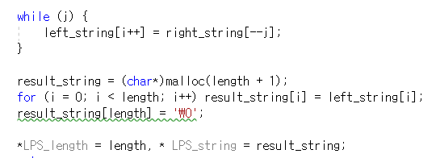
Code - (4)
최종적인 LPS 를 세팅하는 과정이다.
길이 LPS_length 와 문자열 LPS 를 최종적으로 구하고 함수를 return 하게 된다.

Slide 13
Problem 2 : 카드 선별하기
문제 접근 방법 : 다이나믹 프로그래밍 기법 이용
Card(left, right, index) 를 왼쪽 카드를 left개, 오른쪽 카드를 right개,
그리고 섞인 카드 중 index 번째를 가르킬 때 만들 수 있으면 true, 만들 수 없으면 false 이다.
전역 변수에 대한 설명
int left_n, right_n, card_size, *left_card, *right_card, *card;
=> left_n, right_n, card_size : 왼쪽, 오른쪽, 그리고 섞인 카드의 갯수
*left_card, *right_card, *card : 왼쪽, 오른쪽, 그리고 섞인 카드
bool ***check_card, global_result;
=> ***check_card : Card(left, right, index) 의 역할을 함으로써 (left, right, index) 의 경우가
다시 한번 불려질 경우 수행하지 않고 빠져나오도록 하기 위한 memoziation 역할
global_result : 만들 수 있을 경우 true로 변경하여 더 이상 작업 (recursive call) 을 하지
않도록 하기 위한 용도

Slide 14
Problem 2 : 카드 선별하기
true , if global_result = true
if left = left_n and right = right_n and index <= card_size
Card(left ,right, index) =
false , if (left_n - left) + (right_n - right) > card_size - index
if left > left_n or right > right_n
global_result , if check_card[left][right][index] = true
global_result = true : 어디선가 true가 마킹된 경우
left = left_n and right = right_n and index <= card_size : 주어진 카드로 섞인 카드를 만들어 낼 경우
(left_n - left) + (right_n - right) > card_size - index : 남은 섞인 카드를 비교할 수 없는 경우
left > left_n or right > right_n : 더 많은 카드를 뽑으려고 하는 경우
check_card[left][right][index] = true : 해당 경우가 마킹된 경우

Slide 15
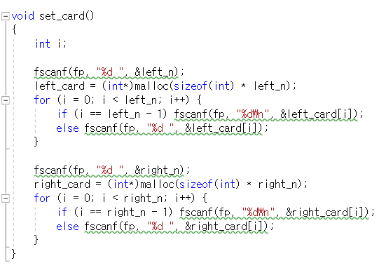
Code - (1)
첫번째로 왼쪽 카드와 오른쪽 카드를 세팅하는 함수이다.

Slide 16
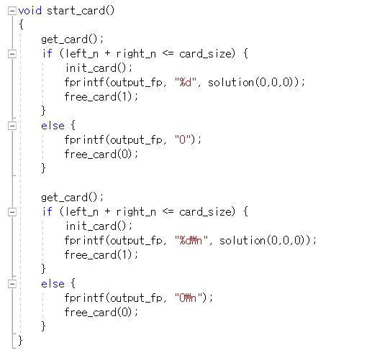
Code - (2)
get_card() 함수는 섞인 카드를 받아오는 함수이다.
왼쪽 카드 갯수 + 오른쪽 카드 갯수 가 섞일 카드의 갯수
보다 클 경우 말이 안되는 경우이므로 시도조차 안하고
바로 0을 담아둔다.
Get_card(), init_card(), free_card() 는 진행하기 위한 세팅
함수인데 이는 다음 페이지에서 간단히 보이겠다.

Slide 17
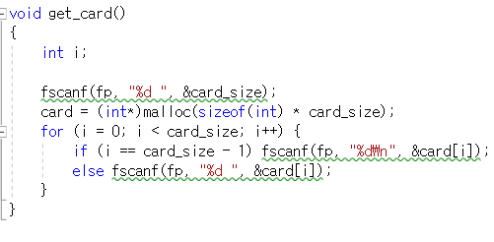
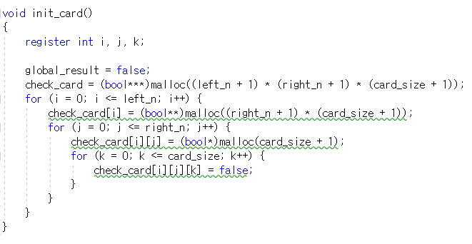
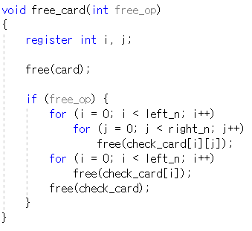
Code - (3)

Slide 18
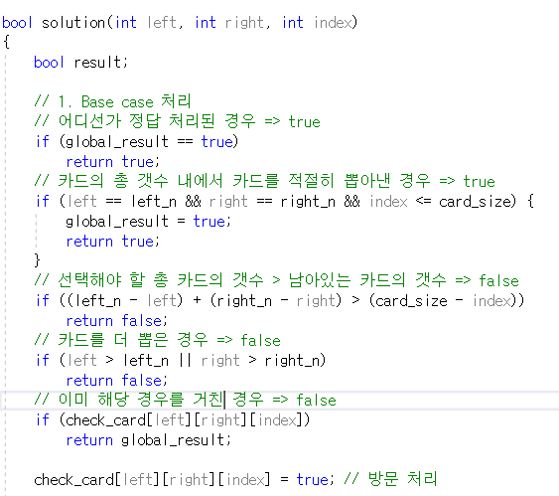
Code - (4)
Card(left, right, index) 에서 true, false 를 리턴하기 위해
여러 조건문을 설정하였다.
Recursive Call을 하기 때문에 subprogram의 overlapping
을 방지 하기 위해 check_card[left][right][index] 를 통해
해당 경우가 방문된 경우 global_result 를 리턴하여 현재
까지 진행된 결과를 리턴해주는 것으로 볼 수 있다.
(memoziation 기법)
그리고 나머지 경우는 앞에서의 설명과 해당 조건에 대한
주석을 참고하여 이해하면 좋을 것 같다.

Slide 19
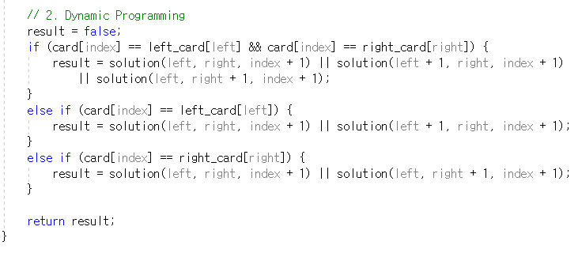
Code - (5)
실질적으로 결과를 내기 위한 부분으로 dynamic programming 기법을 활용하여 recursive 하게 구현하였다.
세가지 케이스가 존재하는데 다음과 같다.
(1) index 번째 섞일 카드가 왼쪽 카드 left 번째와 오른쪽 카드 right 번째와 동시에 같을 경우
=> 왼쪽 카드를 선택할 것인지 or 오른쪽 카드를 선택할 것인지 or 선택을 안할 것인지 에 대한 경우로 나눌 수 있으며
이 중에 하나라도 만드는 경우가 발생된다면 true가 되도록 한다.
(2), (3) index 번째 섞일 카드가 왼쪽 카드 left 번째 or 오른쪽 카드 right 번째와 같은 경우
=> 왼쪽 or 오른쪽 카드를 선택할 것인지와 선택을 안할 것인지에 대한 경우로 나눌 수 있으며
이 중에 하나라도 만드는 경우가 발생된다면 true 가 되도록 한다.
그렇게 하여 최종적으로 (0, 0, 0) 에서 얻어낼 수 있는 result 를 리턴하게 된다면 그게 결국 최종 결과가 된다.

Slide 20
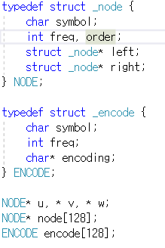
Problem 3 : Huffman coding
문제 접근 방법 : Greedy 기법 이용
먼저 구조체에 대한 간단한 설명이 있겠다.
NODE : 강의자료에 나온 구조체에 order 를 추가하였다.
order는 합쳐지는 과정에서 어떠한 문자인지에 대한 정보가 담겨져 있지 않다.
합쳐질 때 -1, -2, ... 와 같은 순서로 변경되며 초기 order는 해당 문자의 정수값이다.
ENCODE : 인코딩한 해당 문자를 담기 위한 구조체이다.
symbol, freq 에 대한 정보를 그대로 담아주며 최종적으로 만든 Tree 에 대해서
child가 없는 노드까지 이동함으로써 얻은 encoding 값을 담아주도록 한다.

Slide 21
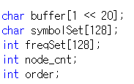
Problem 3 : Huffman coding
전역변수에 대한 설명
char buffer[1 << 20] : 주어진 문장을 받기 위한 용도
char symbolSet[128] : ASCII Code 에 주어진 모든 문자들에 대한 문자를 담기 위한 용도
freqSet[128] : 특정 문자에 대한 빈도수를 담기 위한 용도
node_cnt : min Heap 을 만들기 위해 만들어진 노드의 갯수를 알기 위한 용도
order : min Heap 을 만들때 노드가 합쳐진 경우 문자가 사라지므로 order 를 매겨준다.
합쳐질 때 -1, -2, ... 와 같은 순서로 변경되며 초기 order는 해당 문자의 정수값이다.
빈도수가 같을 경우 order가 낮은 순서로 우선순위를 갖도록 구현하였다.

Slide 22
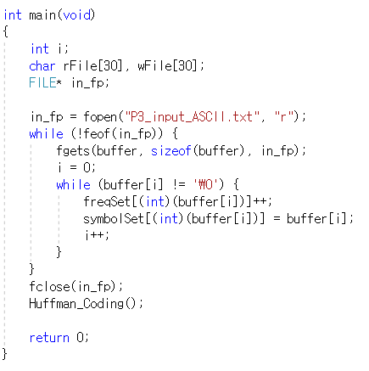
Code - (1)
문장을 받아오는 코드이다.
문장을 한 문자씩 접근함으로써 문자의 빈도수를 늘려주고
모든 과정이 마치면 Huffman_Coding() 함수를 호출한다.
해당 함수로 넘어가도록 한다.

Slide 23
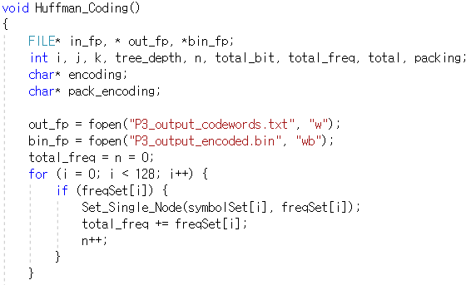
Code - (2)
for문에 집중한다.
문자의 빈도수가 한번이라도 발생한 경우에 대해서
Set_Single_Node() 함수를 호출함으로써 해당 문자와 빈도수를
인자값으로 넘겨 min_Heap 구조로 만든다.
Set_Single_Node() 함수에 대해서 알아보도록 한다.

Slide 24
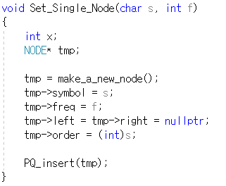
Code - (3)
먼저 make_a_new_node() 함수를 통해 동적할당하여 얻은
NODE type의 *tmp 에 대해서 parameter로 받아온 문자 s와
빈도수 f에 대한 세팅 작업이 이뤄진다.
그 후에 min_Heap 구조를 만들기 위한 PQ_insert(tmp) 를
호출한다.
PQ_insert() 함수에 대해서 알아보도록 한다.

Slide 25
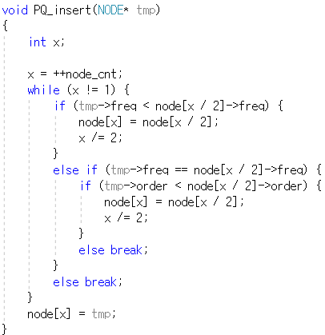
Code - (4)
Min_Heap 을 만들어주는 PQ_insert() 함수이다.
노드에 대한 우선순위는 다음과 같다.
(1) 문자의 빈도수가 가장 낮은것을 최우선으로 여긴다.
(2) 문자의 빈도수가 같을 경우 order 값이 가장 낮은 것을 우선으로
한다.

Slide 26
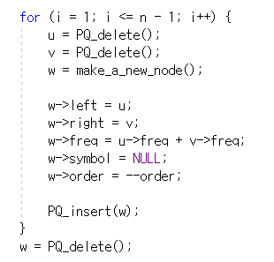
Code - (5)
강의 자료에 나와있는 코드를 그대로 이용하였다.
그 전에 w->order = --order; 에 대한 부분만 유의해서 보도록 하면
합쳐진 노드 w에 대해서 해당 노드는 결국 문자에 대한 정보는
없는 셈이다.
즉, 이러한 경우로 encoding 이 잘못되는 것을 방지하기 위해
w->order 값에 --order 값을 할당해준다.
PQ_delete 함수는 가장 상단에 있는 node를 꺼내오는 함수로써
이 함수는 생략하도록 한다.

Slide 27
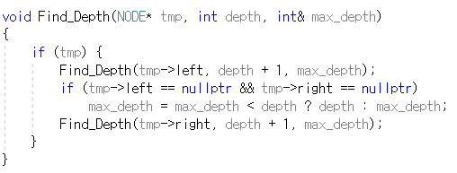
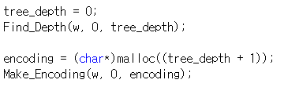
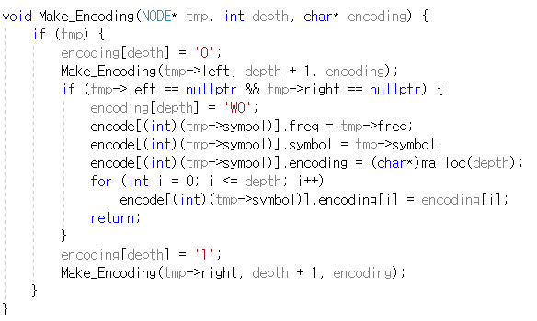
Code - (6)
Find_Depth 함수를 통해 최상단 root node 로 부터 child가 없는 external node 까지에 최대 깊이를 구한다.
즉, 최대 깊이를 구함으로써 encoding 의 문자열의 최대 길이가 결국 최대 깊이이기 때문에 다음과 같이 tree_depth + 1 만큼 동적 할당을 할 수 있다.
그 후에 Make_Encoding() 함수를 통해 해당 문자에 대한 encoding 값과 freq, symbol 에 대한 값을 할당해 준다.

Slide 28
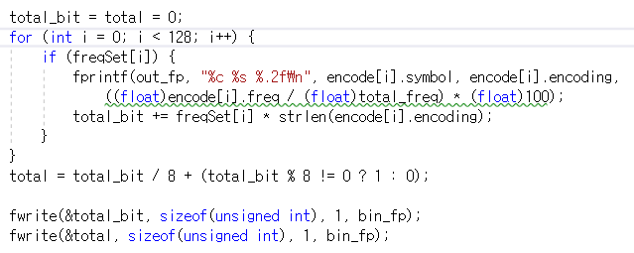
Code - (7)
이제 빈도수와 인코딩한 결과를 가지고 최소 갯수의 비트로
압축한 비트수 total_bit 를 다음과 같이 구할 수 있다.
빈도수가 있는 문자들을 통해 파일에 결과를 출력하고
total_bit 를 빈도수 * 인코딩 길이 만큼 누적해서 더해주고
인코딩된 바이너리 데이터가 차지하는 바이트 수 total 를 구한다.
그리고 바이너리 파일에 unsigned int 타입으로 해당 값을 작성한다.
마지막으로 인코딩된 비트 정보를 패킹하여 저장하는 과정을
다음 페이지에서 확인하도록 한다.

Slide 29
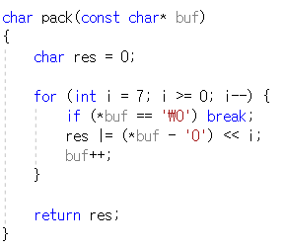
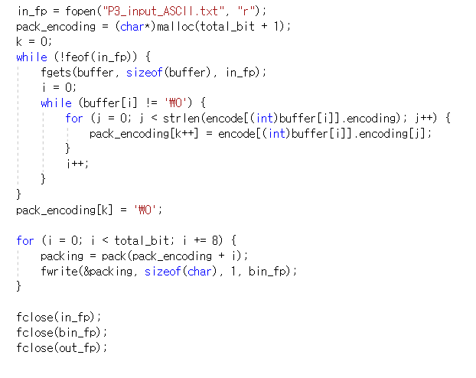
Code - (8)
다시 파일을 열어서 문장에 각 문자들에 대한 encoding 값을
Pack_encoding 에 이어주도록 한다.
그 후에 마지막에 끝을 알리기 위한 ‘\0’ 문자를 담아주고
Pack() 함수를 통해 encoding 한 비트 정보를 1 byte로 패킹하여
바이너리 파일에 작성하도록 한다.
pack() 함수는 ‘\0’ 문자를 발견하면 즉, 마지막 바이트에 빈 공간이
존재하게 되는 경우 ‘0’ 으로 채워주도록 한다.

